Slide 1
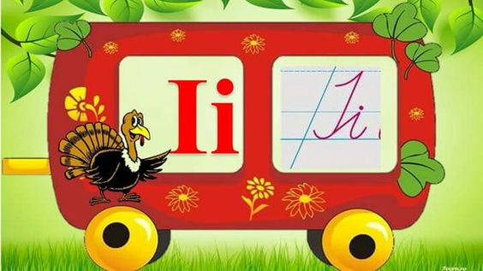
Навчання грамоти
Читання
Букварний період
Урок 24
Велика буква І.
Складання речень за малюнками

Slide 2
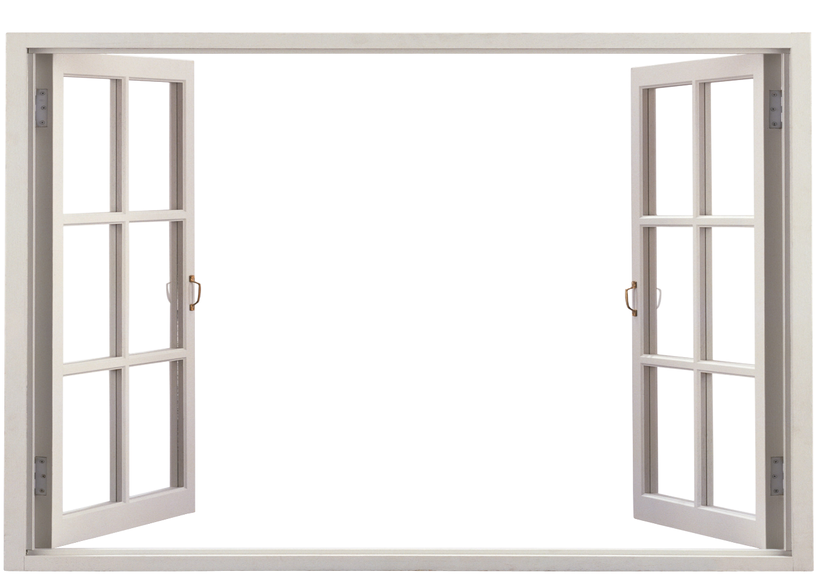
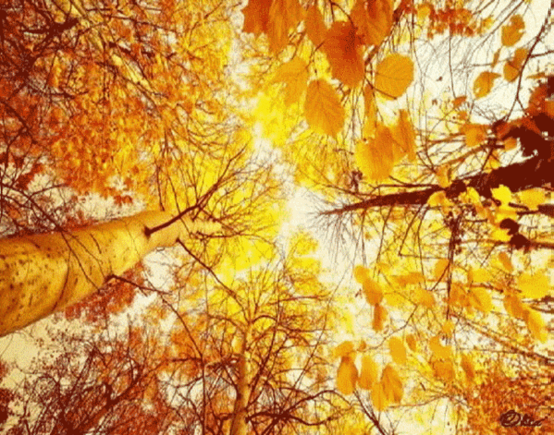
Організація класу
Наш урок читання –
Цікавий, незвичайний!
Сідайте всі зручніше,
Працюйте веселіше!

Slide 3
Психологічне налаштування на урок. Вправа «До роботи!»
Вушка, прислухайтесь!
Носик, глибше дихай!
Отже - до роботи
Дружно всі взялись!
Очки, придивляйтесь!
Ротик, посміхнись!

Slide 4
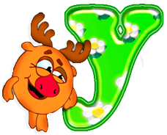
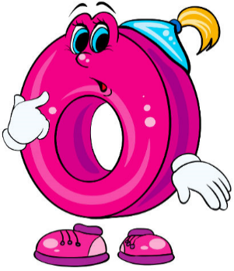
Гра «Знайди букву і». Знайди букви і в рядках, прочитай їх.

Slide 5
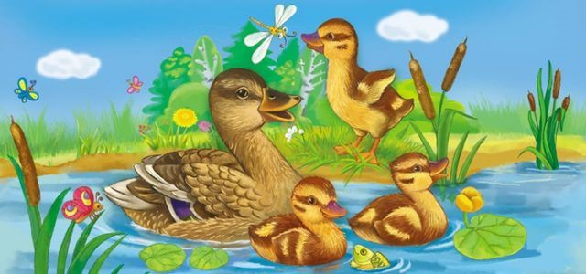
Мовленнєва розминка. Робота з чистомовками.
Ічка-ічка-ічка – ось глибока річка.
Ачка-ачка-ачка – пливла по річці качка.
Чить-чить-чить – плавать діточок навчить.
Ічці-ічці-ічці – пливуть разом по річці.

Slide 6
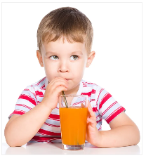
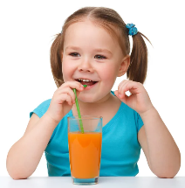
Придумай дітям імена на букву І.
Склади речення за схемою.
І і І .

Slide 7
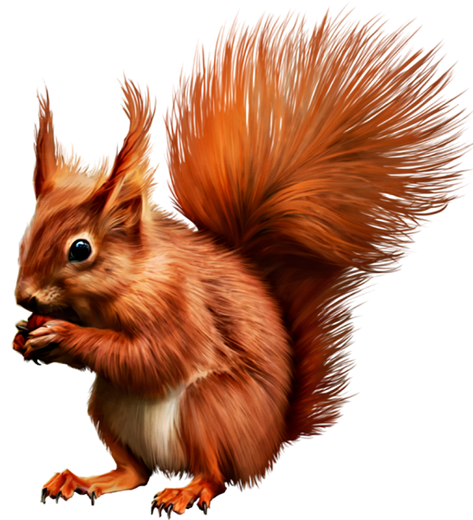
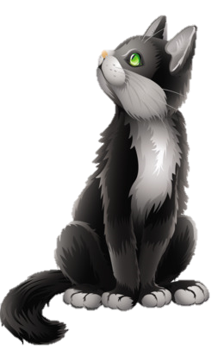
Назви зображені предмети і звуки в їх назвах.
Склади речення про один із цих предметів за схемою.

Slide 8
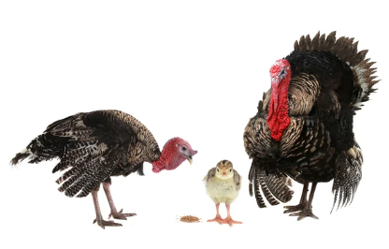
Мовленнєва розминка. Робота зі скоромовкою.
Гра «Впіймай звук».
Який звук найчастіше трапляється у віршику?
Ішов індик з індичкою, Ішов понад водичкою.
А за ними — індичатко. Починаймо все з початку.

Slide 9
Повідомлення теми уроку
Сьогодні на уроці читання ми познайомимось з великою друкованою буквою І,
будемо її друкувати,
писати слухові диктанти, удосконалювати вміння робити звуковий аналіз слів,
складати речення за малюнками.

Slide 10
Словникова робота
інопланетяни
кораблі
журавлі снігурі
ліхтарі
іменини іграшки
лілія

Slide 11
Бесіда за малюнком
Чи знаєш ти, хто такі інопланетяни? Як вони опинилися на Землі?
Де приземлився їхній корабель? Хто побачив цей корабель?
Придумай імена хлопчику і дівчинці та інопланетянам.
ринка
г о р
Підручник Сторінка
48

Slide 12
Склади речення за малюнком
Зверни увагу на маленьке слово – службове слово і;
на рисочку – треба зробити паузу під час промовляння речення;
замість трьох крапок - слово, яким можна назвати обох тварин.
Підручник Сторінка
48

Slide 13
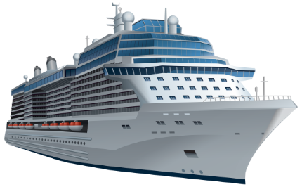
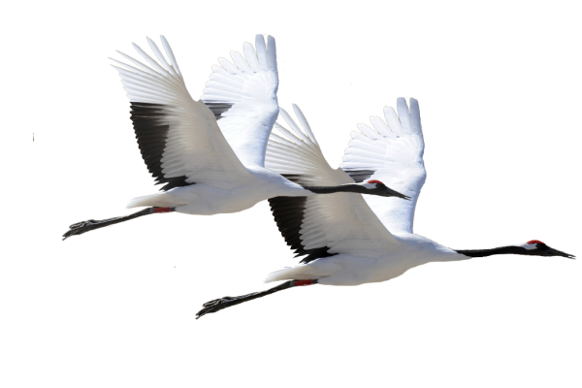
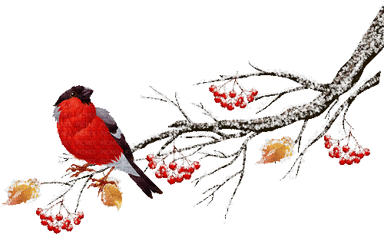
Прочитай разом із Щебетунчиком чистомовку, замінюючи малюнки і риски словами.
Доповни звукові схеми слів снігурі і ліхтарі.
І-і-і – .
І-і-і – .
І-і-і – .
І-і-і – .
о
а
і
у
а
і
Підручник Сторінка
49

Slide 14
Робота над текстом. Знайди всі букви І і.
Іменини
У дідуся Івана іменини.
Бабуся Зіна спекла пиріг. Діти Ігор і Ніна подарували телевізор. Внучка Іринка дарує квіти. А внук Івась — вудку і гачки.
Дідусь Іван щасливий.
Підручник Сторінка
49

Slide 15
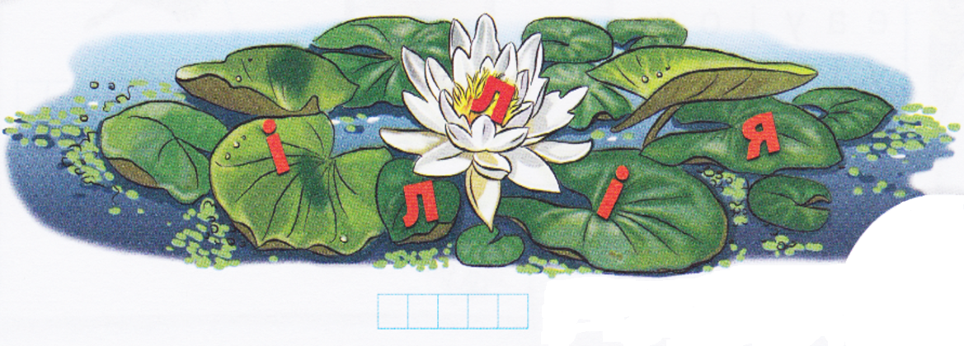
Розглянь малюнок. Назви букви, які ти знаєш.
л
і
л
і
я

Slide 16
Написання великої друкованої букви і
Буква «І» – кумедна трішки,
Бо одну лиш має ніжку.
Зате скрізь вона встигає,
Слів багато починає
І в середині стоїть,
Бути добрими нас вчить:
Ніжність, радість, щирість, літо, вітер, іній, пісня, квіти.

Slide 17
Робота в зошиті
Надрукуй у клітинках букви І, о, у.
Побудуй схему свого речення.
Зошит,
Сторінка
25

Slide 18
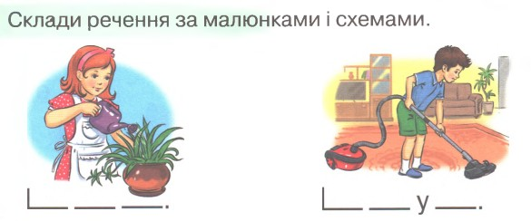
Робота в зошиті
Надрукуй перші букви продиктованих слів
і
а
и
Зошит,
Сторінка
25

Slide 19
Словникова робота
інопланетяни
кораблі
журавлі снігурі
ліхтарі
іменини іграшки
лілія

Slide 20
Вправа «Мікрофон»
Пригадай, чим відрізняється звук від букви.
Які бувають звуки?
Скільки голосних звуків в українській мові?
Які бувають букви?
Яку букву вивчали на уроці?
Для чого потрібно вміти друкувати велику букву ?
Добери слова, які пишуться з великої букви І.

Slide 21
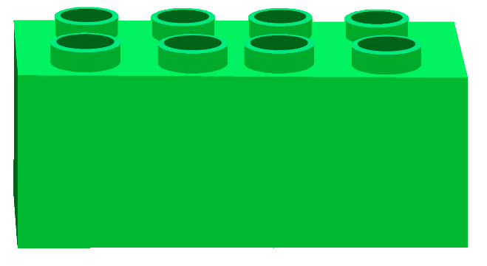
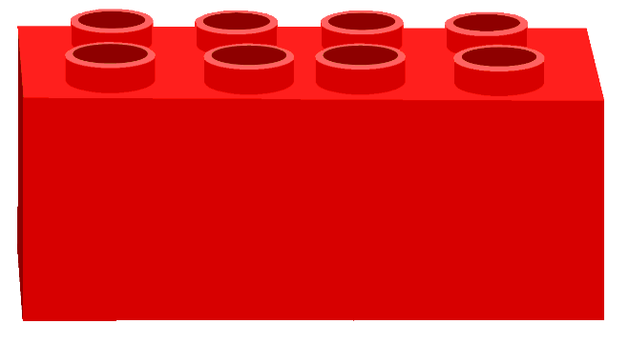
Рефлексія «Емоційна ромашка».
Обери відповідну цеглинку LEGO.
Мені під силу всі завдання!
Було складно та не зрозуміло…
Все було легко та просто!
Мені потрібна допомога…

